Slide 2
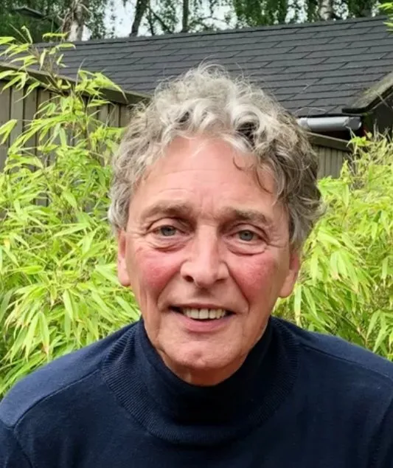
Even voorstellen…
Riny
Dick

Slide 3
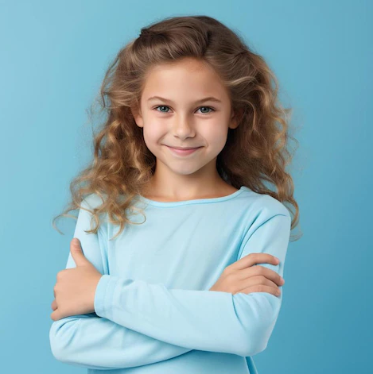
Is Bèrgs een taal?
Ja
Nee

Slide 4
Wat was er eerder?
Dialect
Nederlands

Slide 5
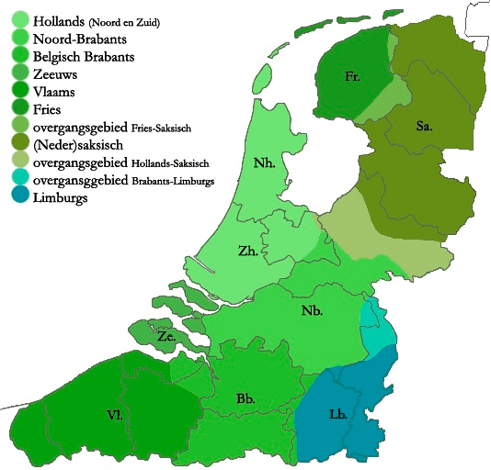

Slide 6
Ge kunt de groete uit Brabant krijge!

Slide 7
Praat iedereen in Brabant hetzelfde dialect?
Ja
Nee

Slide 9
Praatte vroeger iedereen in Bèrge hetzelfde dialect?
Ja
Nee

Slide 10
Waarom zijn er zoveel verschillende dialecten?

Slide 11
Wordt er tegenwoordig nog veel dialect gesproken?

Slide 12
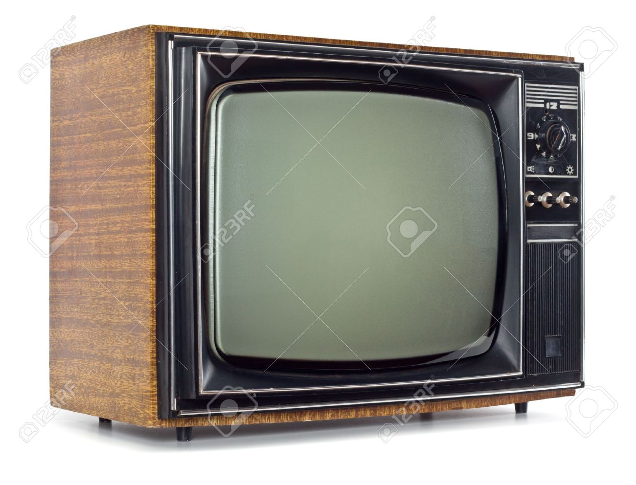

Slide 13
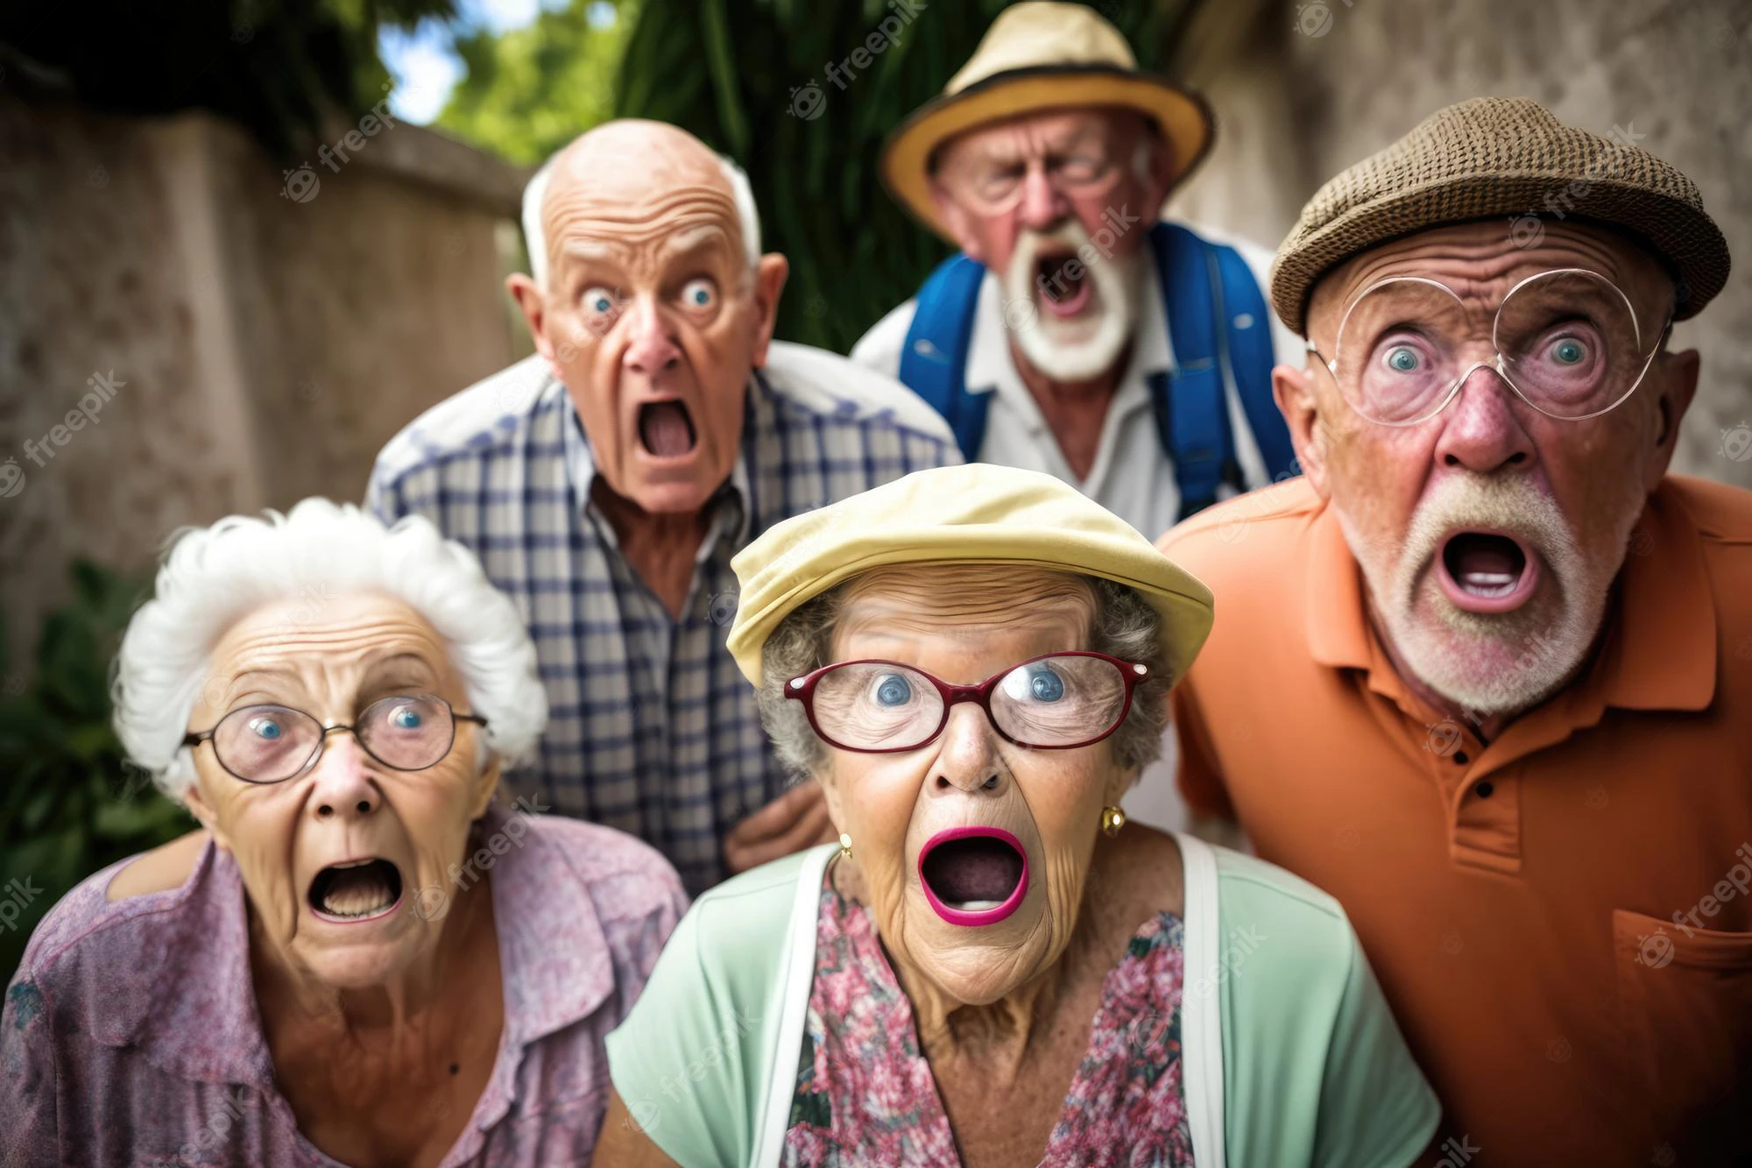

Slide 14
Praten ze bij jou thuis Bèrgs?
Ons pap en ons mam wel
Mijn ouders niet

Slide 15
Het komt altijd een beetje dom over, als mensen dialect praten…

Slide 16
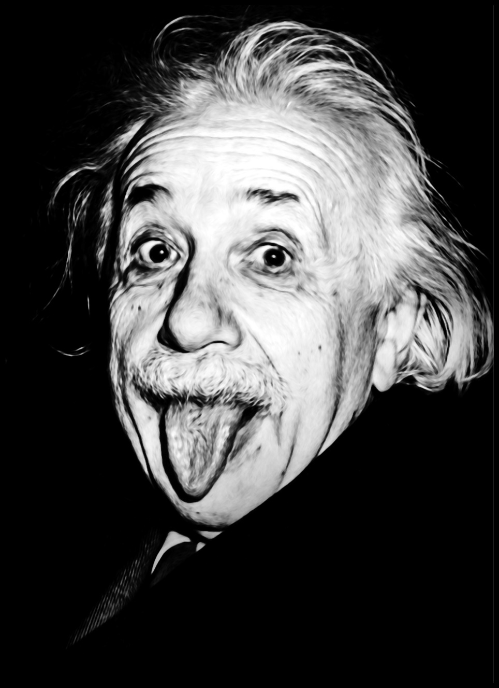
Van Bèrgs proate
worde kèèj slim, jonge!

Slide 17
GenZ: NL: Bèrgs:
Delulu
Fantast
Waus

Slide 18
GenZ: NL: Bèrgs:
Verwaand
Strêêlek
Main character energy

Slide 19
GenZ: NL: Bèrgs:
Cringe
Gênant
Vur lul

Slide 20
GenZ: NL: Bèrgs:
Zibbedeeske
Non playing character
Kleurloos
persoon
Soek

Slide 21
GenZ: NL: Bèrgs:
Sjansbal
Rizzler
Iemand met veel charisma

Slide 22
GenZ: NL: Bèrgs:
Bats
Gyat
Kont
Broaj
Batterêêj

Slide 23
Wat gaan we de komende weken doen bij Bèrgs in de Klas?
Leren we Bèrgs praten?
Leren we Bèrgs verstaan?
Leren we ook Bèrgs schrijven?

Slide 24
Wordt jouw klas
kampioen
Bèrgs?

Slide 25
‘n schôn stukske poëzie dur Riny de Witte

Slide 26
Houdoe wanne!

